Slide 1
필기 인식 마인드맵
2013210111 남세현

Slide 2
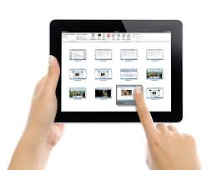
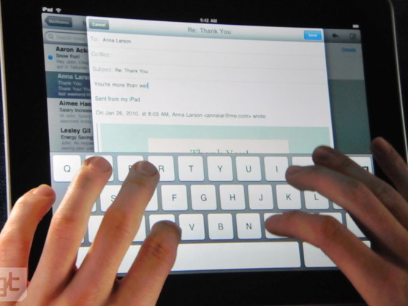
아이패드에 적합한 마인드맵
기존의 iOS 마인드맵
터치로 새로운 노드를 추가
새로운 노드를 수정하려면
‘키보드 자세’를 잡고 입력
자세가 바뀌어야 함 → 불편
BAD!

Slide 3

불편한 동작을 제거하자
노드를 터치로 추가함
그러면
그 자세 그대로 글씨도 입력하면 안되나?
GOOD!

Slide 4
기존의 마인드맵 구조
노드 매니저 Node Manager
입력 매니저 I/O Manager
노드 추가 터치
<사용자 자세>
터치 → 키보드
노드 수정 터치
키보드 입력
노드 수정 완료

Slide 5
<새로운> 마인드맵 구조
노드 매니저
입력 매니저
필기 인식 API
노드 추가 터치
노드 수정 클릭
손으로 휙휙
글자 인식
노드 수정 완료

Slide 6
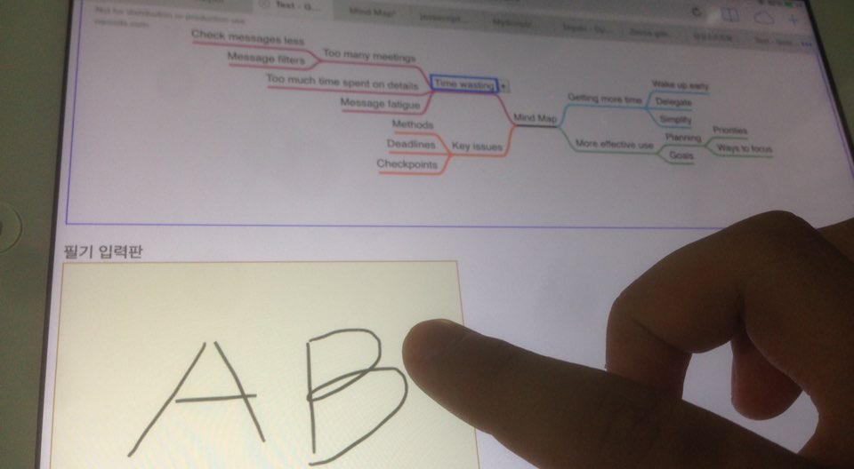
데모 프로그램
Web Based. 필기 인식은 되나 어플 자체는 아직 미완성.

